Slide 1

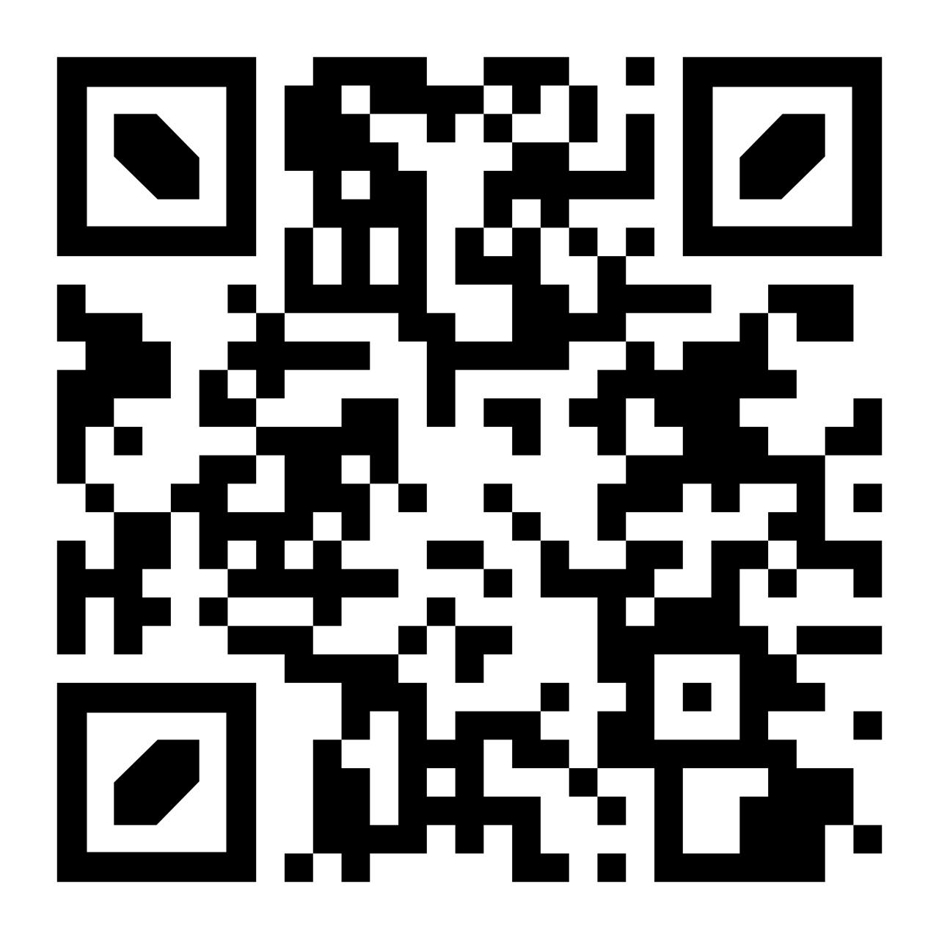
Связь со мной
Мой VK
ФСП

Slide 2

Введение в язык Go

Slide 3

История и назначение языка
Go, также известный как Golang, был разработан в Google в 2007 году и представлен публике в 2009 году.
Основные цели языка: упрощение разработки многопоточных приложений, повышение производительности и простоты чтения кода.

Slide 4
Преимущества Go
Производительность: Go компилируется в машинный код, что делает его быстрым.
Простота: Простота синтаксиса и структур данных.
Конкурентность: Поддержка горутин и каналов для простого создания многопоточных приложений.

Slide 5
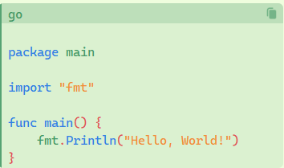
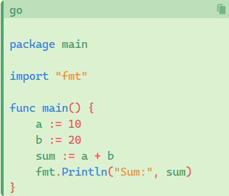
Простейшие примеры кода
Пример 1: "Hello, World!"
Пример 2: Арифметика

Slide 6

Основы арифметики в Go

Slide 7

1. Арифметические операторы
Операторы
Сложение (`+`): a + b
Вычитание (`-`): a - b
Умножение (`*`): a * b
Деление (`/`): a / b
Остаток от деления (`%`): a % b

Slide 8
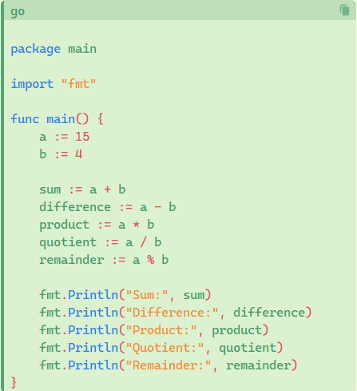
Пример 1: Арифметические операции

Slide 9
Особенности деления и остатка от деления
Целочисленное деление: При делении целых чисел результат также будет целым, дробная часть отбрасывается.
Остаток от деления: При делении остаток возвращается в диапазоне от 0 до делитель-1.

Slide 10
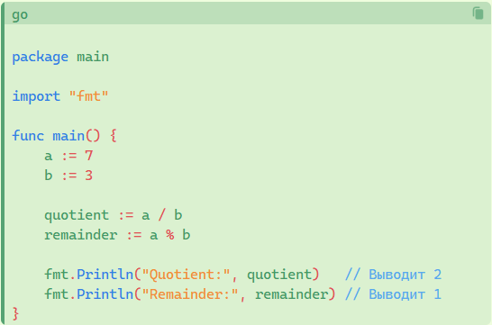
Пример 2: Целочисленное деление и остаток

Slide 11
2. Типы данных и арифметика
2.1 Целочисленные типы данных
- int: Обычно используется для целых чисел.
- int8, int16, int32, int64: Для чисел разных диапазонов.
2.2 Типы с плавающей запятой
- float32, float64: Для работы с дробными числами.

Slide 12
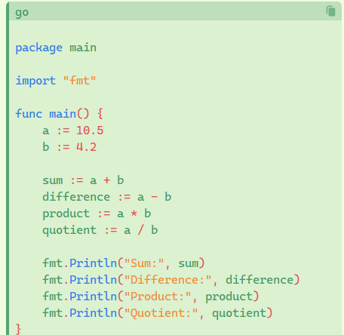
Пример 3: Арифметика с плавающей запятой

Slide 13
3. Преобразование типов
3.1 Преобразование типов
Чтобы выполнить арифметические операции между различными типами данных, необходимо преобразовать их к совместимым типам.

Slide 14
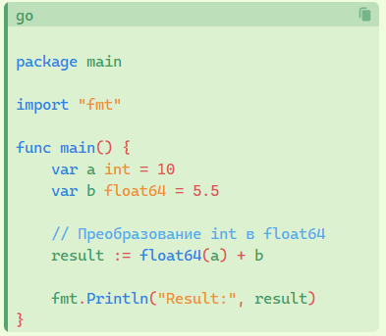
Пример 4: Преобразование типов

Slide 15
Практическое задание
Задание:
Написать программу, которая выполняет арифметические операции над двумя числами, введенными пользователем. Программа должна также учитывать тип данных и преобразования.
Инструкции для выполнения задания:
1. Создать новый файл с расширением .go.
2. Ввести предложенный код и сохранить файл.
3. Запустить программу с помощью команды go run filename.go.
4. Проверить, что программа корректно выполняет арифметические операции с числами, введенными пользователем.

Slide 16
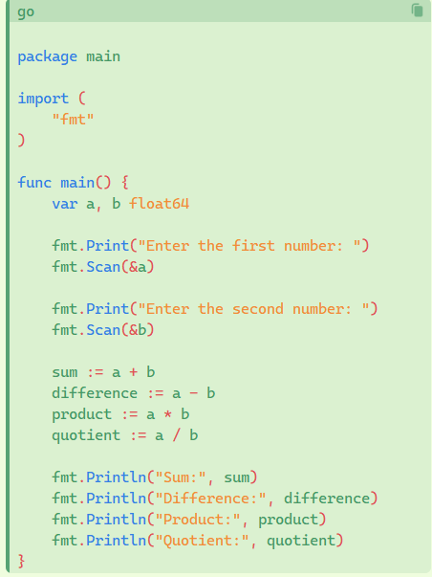
Пример решения:

Slide 17
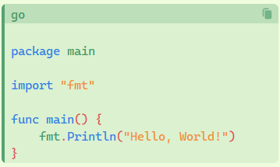

4. Основы синтаксиса языка Go
4.1 Основные компоненты программы

Slide 18
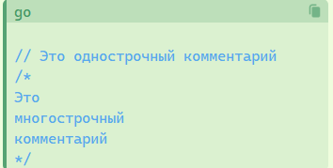
4.2 Основные структуры программы
Функции: Определяются с помощью ключевого слова func.
Переменные и константы: Объявляются с помощью var и const.
Комментарии: Однострочные (`//`) и многострочные (`/* ... */`).
Пример комментариев:

Slide 19
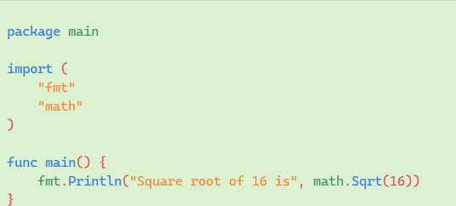
5.Структура и организация файлов
Файлы и папки: Каждый файл должен начинаться с объявления пакета. Пакеты могут содержать несколько файлов.
Импорт и использование пакетов: Пакеты могут импортироваться с использованием import
Пример:

Slide 20

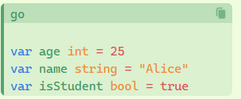
6. Работа с разными типами данных
6.1 Переменные
Объявление переменных:
Типы данных: int, float32, string, bool

Slide 21

6.1 Переменные
Краткое объявление переменных:
:= позволяет автоматически выводить тип переменной.

Slide 22


6.2 Константы
Объявление констант:
Константы не могут изменяться после определения.

Slide 23
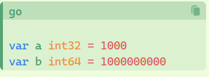
6.3 Типы данных
6.3.1 Целочисленные типы
int, int8, int16, int32, int64
Примеры использования: int используется для общих целых чисел, int32 и int64 для больших чисел.

Slide 24

6.3.2 Типы с плавающей запятой
float32, float64
float64 используется для большей точности.

Slide 25

6.3.4 Логические значения
bool — принимает значения true или false.

Slide 26


6.4 Массивы и срезы
Объявление массива:
Объявление среза:

Slide 27
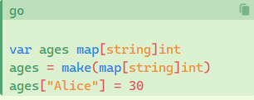
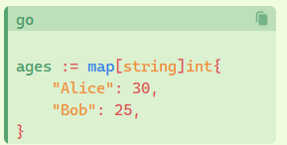
6.5 Карты (словарь)
Объявление карты:
Карта представляет собой коллекцию пар ключ-значение.

Slide 28
Практическое задание
Задание:
Написать программу, которая выполняет следующие действия:
Объявляет переменные разных типов данных и выводит их значения.
Создает массив, срез и карту, заполняет их данными и выводит содержимое.

Slide 29
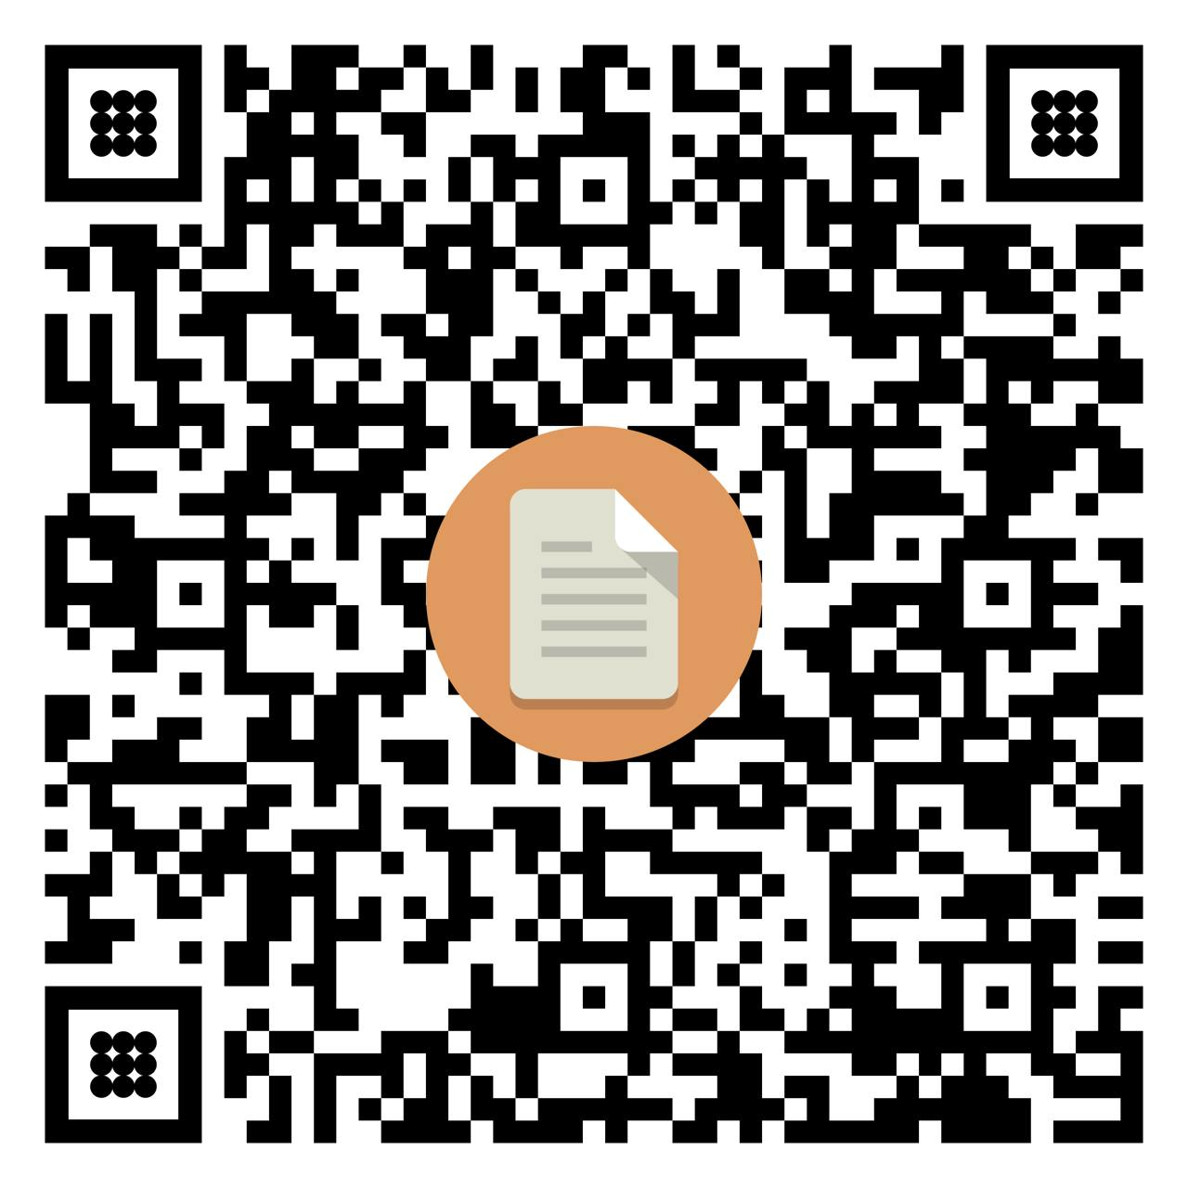

Ссылка на лабораторные работы

